Slide 1
WORD TEXT EDITOR
UTS PEMROGRAMAN JARINGAN

Slide 2
TEAM INTRODUCTION
DARIN ZAHIRA AFLAH TI-3E/1841720033
RHEZALDI IRNANTYO IRAWAN TI-3E/1841720164

Slide 3
LATAR BELAKANG
Teknologi Informasi sekarang ini sudah semakin berkembang, dan perkembangan itu membutuhkan sumber daya manusia dengan pemikiran yang maju, sehingga dapat memanfaatkan teknologi yang tersedia. Dengan perkembangan teknologi terutama dalam bidang informatika.
Namun seiring perkembangan, manusia lupa tentang kegiatan atau hal lainnya, dan untuk mengingat ingatan tersebut manusia membutuhkan notebook atau buku saku untuk mencatat sesuatu yang penting.
Pada era Teknologi Informasi ini semua serba cepat dan digital, hal ini lah, yang awal dari terciptanya “WORD TEXT EDITOR”, yang membuat manusia lebih membantu untuk mencatat dan menyimpan.

Slide 4
TUJUAN
01
Mempermudah user untuk mencatat, mengedit dan menyimpan suatu file
02
Mempermudah user dalam mencari kata dalam suatu file dan menampilkan kalimat pada suatu baris.
03
Mempermudah user melakukan Screenshoot pada aplikasi text editor

Slide 5
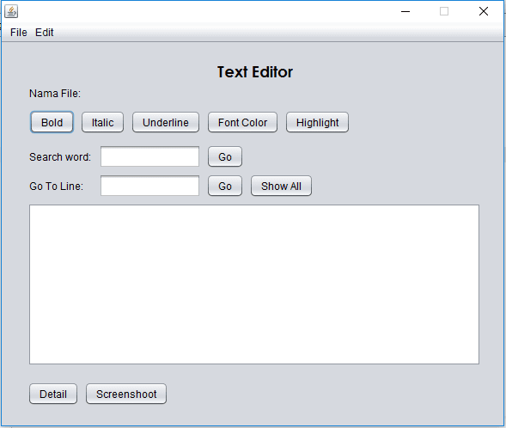
Hasil Output

Slide 6
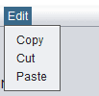


FITUR
File
Edit
Format Text
Pada menu File terdapat 2 menu item :
Buka File : untuk membuka file pada folder laptop/komputer.
Simpan File : untuk menyimpan file yang telah dibuat atau diedit ke dalam folder laptop/komputer.
Pada menu Edit terdapat 3 menu item :
Copy : untuk menyalin karakter yang diinginkan.
Cut : untuk memindahkan atau memotong karakter yang diinginkan.
Paste : untuk menempel karakter yang telah di copy atau paste.
Pada fitur Format Text terdapat 3 Button :
Bold : untuk mempertebal karakter.
Italic : untuk memiringkan karakter.
Underline : untuk memberi garis di bawah karakter.

Slide 7

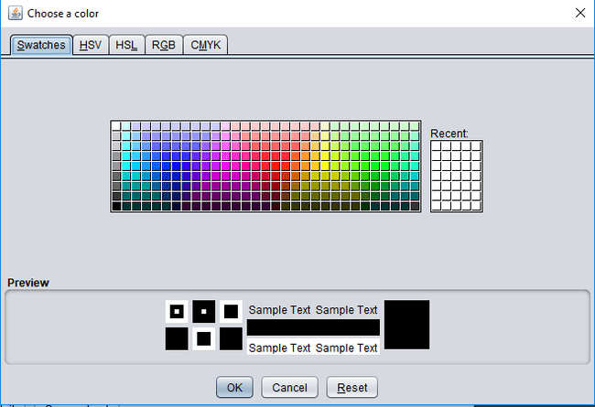
FITUR
Pada Fitur coloring ini bisa memilih warna yang diinginkan
Coloring
Pada fitur Highlight Color ini terdapat 2 button :
- Font Color : Untuk memberi warna karakter sesuai dengan warna yang diinginkan.
- Highlight : Untuk memberi warna pada block kata yang telah di block dengan warna yang diinginkan.

Slide 8

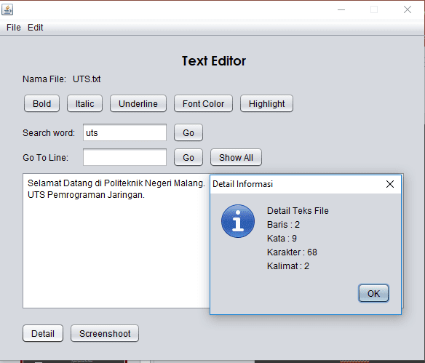
FITUR
Contoh Hasil dari fitur Detail Informasi
Detail Informasi
Pada fitur Detail Informasi ini terdapat 1 Button :
- Detail : Untuk memunculkan jumlah Kalimat, Baris, Kata, dan Karakter pada suatu file yang telah di buka sebelumnya.

Slide 9
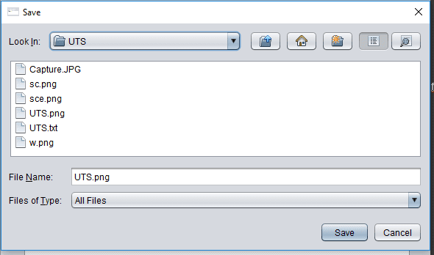

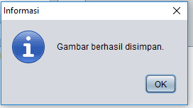
FITUR
Contoh Hasil dari fitur Screenshoot
Screenshot
Pada fitur Screenshot ini terdapat 1 Button :
- Screenshot : Untuk menyimpan foto sesuai frame text editor.

Slide 10

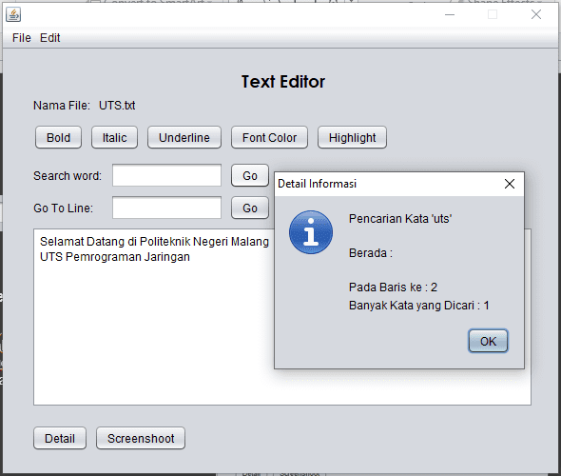
FITUR
Contoh Hasil dari fitur Search
Search
Pada fitur Search ini user bisa mencari suatu kata atau karakter pada file yang telah dibuka. Sehingga dapat mengetahui letak dan jumlah kata tersebut pada file yang telah dibuka.

Slide 11
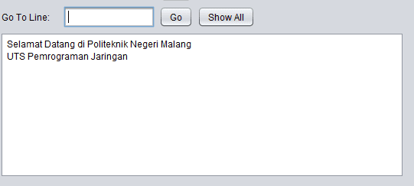
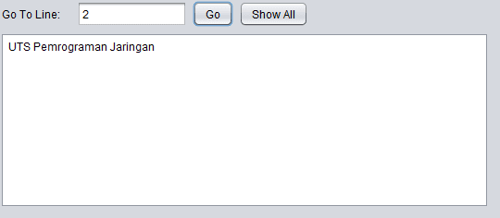
FITUR
Contoh Hasil dari fitur Search Go to Line Number
Search Go to Line Number
Pada fitur Search Go to Line Number ini user bisa menampilkan kalimat yang ada pada baris yang diinginkan pada file yang telah dibuka dengan cara menginputkan angka.
Pada fitur ini juga kita dapat menampilkan kembali keseluruhan text dalam file dengan mengklik tombol Show All.

Slide 12
KESIMPULAN
Dari aplikasi ini mungkin fiturnya belum terlalu banyak dan terlihat sederhana. Namun dari sisi fungsional aplikasi ini bisa membantu banyak orang dengan fitur dan tampilan yang telah dibuat.

Slide 13
Thank you

